Slide 1
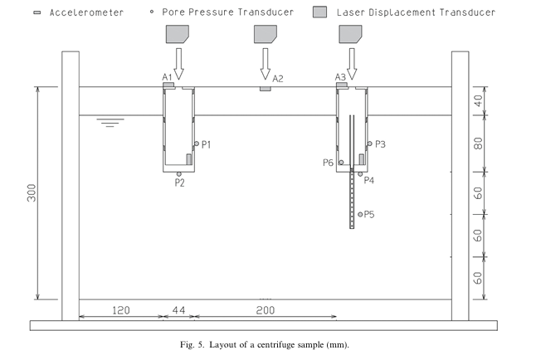
https://doi.org/10.1016/j.sandf.2024.101439
Hajime Matsumoto
Robustness of remediation measures against liquefaction
induced manhole uplift under mainshock-aftershock sequence
本震～余震間における液状化によるマンホール浮き上がりに対する修復対策の有効性
Zhiyong Zhang(スルバナ・ジェロン), Siau Chen Chian(シンガポール国立大学),
概要
本震後の余震が地下構造物に及ぼす影響についてほとんど研究されていない
本震から余震における従来型マンホールの隆起挙動について検討
手法・結果
コメント
25Gの遠心場での遠心模型実験の実施
本震で液状化した地盤では，余震時にマンホールが脆弱する
従来のマンホール浮上対策は本震では効果的だが余震では効果がない
マンホールの底面自重を増加させると，本震よりも余震で優れた効果を示す
自分の研究において，余震の影響は考慮するべきであると思った

